Slide 1
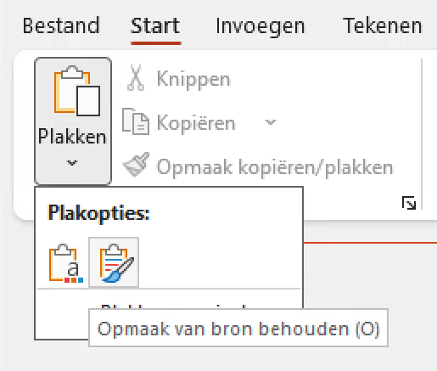
Instructies (NB! Verwijder deze dia uit je presentatie)
              1. Kies uit deze presentatie de dia’s die passen bij de doelgroep en de situatie van de ouderavond.
              2. Dia’s invoegen in je presentatie
Om de dia’s uit deze presentatie in je eigen presentatie in te voegen, volg je de volgende stappen:
  Kopieer de dia’s uit deze presentatie.
  Ga naar je eigen presentatie. Klik links in het overzicht met dia’s op de plek waar de dia’s moeten komen.
  Ga in het lint naar het tabblad ‘Start’.
  Klik in het lint op de onderste helft van de knop ‘Plakken’ en kies voor ‘Opmaak van bron behouden (O)’.

Slide 2
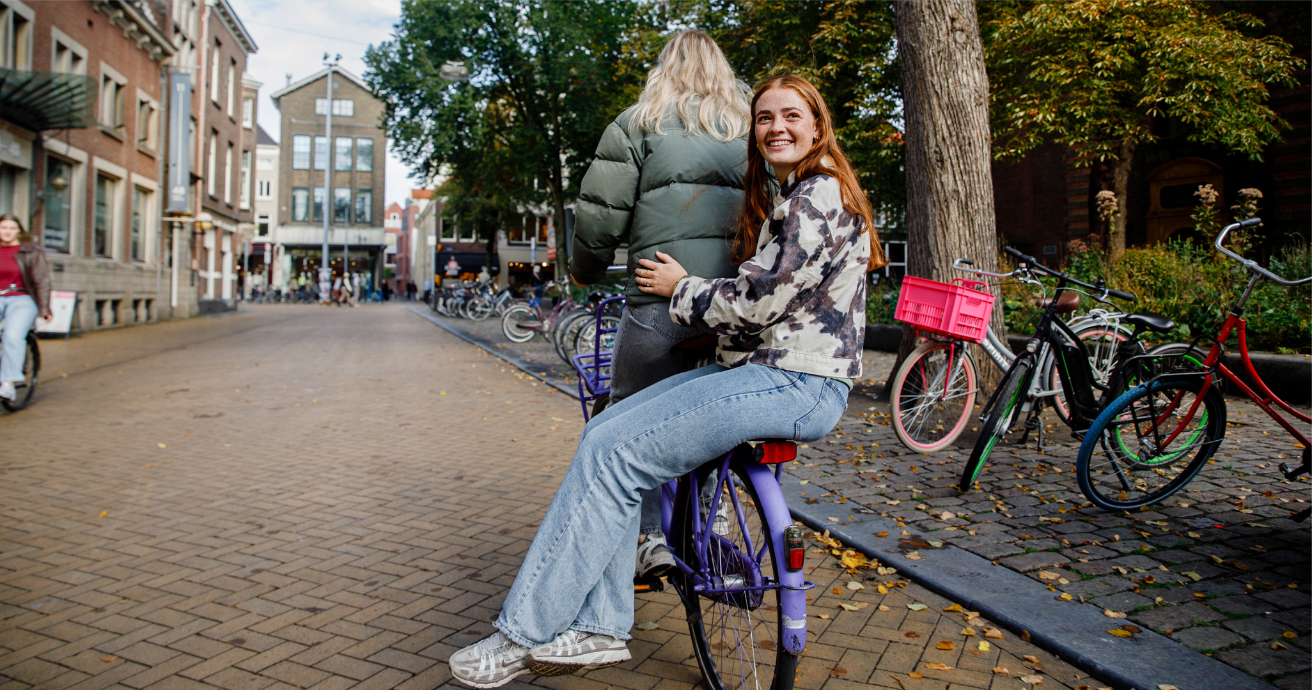
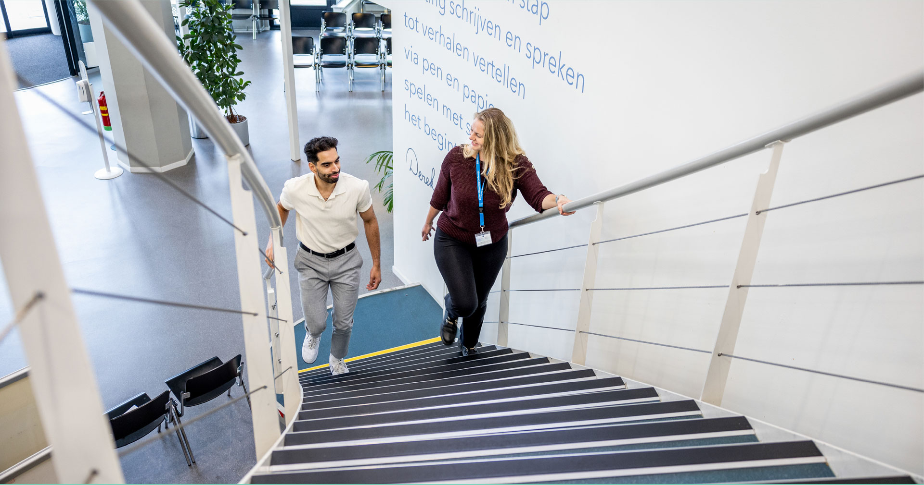
Wat kan uw kind van DUO krijgen?

Slide 3
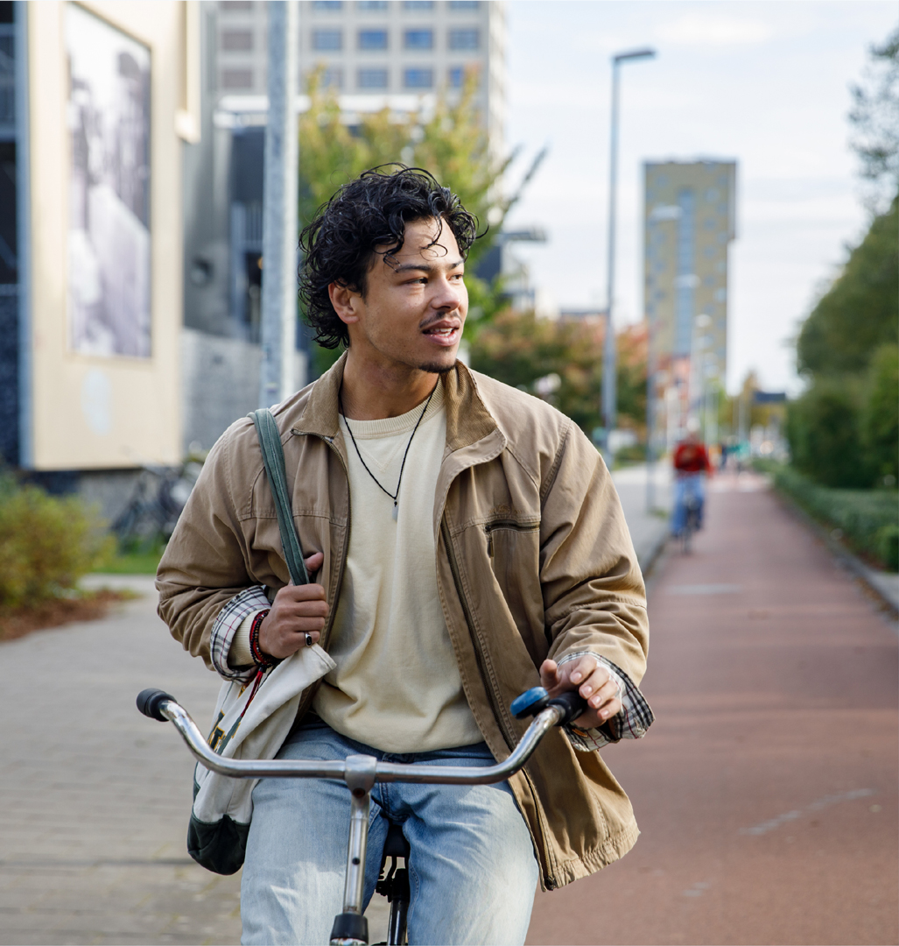

DUO
Wat is DUO?
De Dienst Uitvoering Onderwijs (DUO) voert verschillende financiële regelingen uit voor scholieren en studenten. Bijvoorbeeld studiefinanciering, het studentenreisproduct en de tegemoetkoming scholieren.
Goed om te weten
De regelingen gaan niet automatisch in. Uw kind moet deze zelf op tijd aanvragen.
U kunt uw kind helpen door samen op tijd te kijken welke regelingen en mogelijkheden er zijn.
Notes:
Korte introductie van DUO en de belangrijkste regelingen voor scholieren en studenten. Willen ouders meer informatie? Verwijs dan naar de URL op de sheet bij de regelingen of naar de QR-codes op de DUO-leaflet.

Slide 4
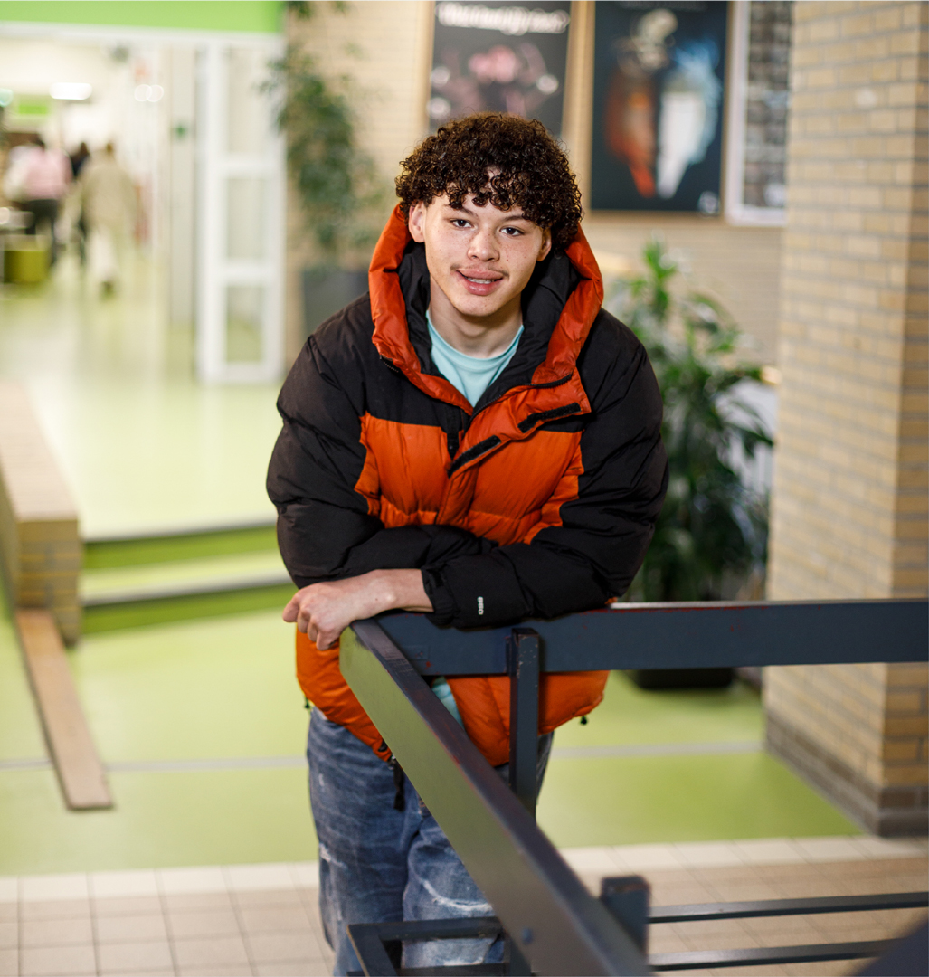
Zit uw kind op de middelbare school?
vmbo, havo, vwo, vso of vavo
Tegemoetkoming Scholieren
Vanaf 18 jaar kan uw kind geld krijgen van DUO: de tegemoetkoming Scholieren. Dit is een maandelijks bedrag dat niet terugbetaald hoeft te worden.
Meer weten of aanvragen?
Kijk op www.duo.nl/scholieren
Notes:
Scholieren van 18 jaar en ouder kunnen in aanmerking komen voor tegemoetkoming scholieren. Dit is een maandelijkse bijdrage van DUO die niet terugbetaald hoeft te worden. Willen ouders meer informatie? Verwijs dan naar de URL op de sheet of naar de QR-code op de DUO-leaflet.

Slide 5

Gaat uw kind naar het mbo?
Middelbaar beroepsonderwijs (bol)
Studiefinanciering
Vanaf 18 jaar kan uw kind geld krijgen van DUO: studiefinanciering. Het studentenreisproduct kan uw kind al vanaf de start van de opleiding krijgen.
Meer weten of aanvragen?
Kijk op www.duo.nl/mbo
Notes:
Mbo-studenten kunnen vanaf 18 jaar studiefinanciering krijgen. Studiefinanciering bestaat uit een basisbeurs, aanvullende beurs, lening en studentenreisproduct. Het studentenreisproduct kan al vóór de 18e verjaardag worden gebruikt. Willen ouders meer informatie? Verwijs dan naar de URL op de sheet of naar de QR-code op de DUO-leaflet.

Slide 6

Gaat uw kind naar het hoger onderwijs?
Hbo of universiteit
Studiefinanciering
Vanaf de start van de opleiding kan uw kind geld krijgen van DUO: studiefinanciering. Ook als uw kind nog geen 18 jaar is. Uw kind kan ook een studentenreisproduct krijgen.
Meer weten of aanvragen?
Kijk op www.duo.nl/ho
Notes:
Studenten in het hoger onderwijs kunnen vanaf de start van hun opleiding studiefinanciering krijgen, ook als zij nog geen 18 jaar zijn. Studiefinanciering bestaat uit een basisbeurs, aanvullende beurs, lening, collegegeldkrediet en studentenreisproduct. Willen ouders meer informatie? Verwijs dan naar de URL op de sheet of naar de QR-code op de DUO-leaflet.

